Slide 1

ETEC LIBRARY MANAGEMENT

Slide 2


Qual o nosso objetivo com ELM?
Notes:
Nosso objetivo é atualizar o sistema de gerenciamento da biblioteca da ETEC, já que se acredita que este sistema esteja obsoleto e desatualizado, gerando uma maior dificuldade para a locação de livros.

Slide 3




Papéis e documentos
Praticidade
Notes:
Queremos atualizar a forma de locação e gerenciamento para algo menos manual e demorado, além de também propor um menor uso de “bilhetes” que por muitas vezes são fáceis de serem perdidos pelos alunos e gastam uma quantidade significante de papel. Com isso, a solução proposta é uma aplicação com o objetivo de facilitar tanto o gerenciamento da biblioteca quanto a forma de empréstimo com uma maior praticidade e tecnologia.

Slide 4

Notes:
Mas como vamos transforma esse forma antiga de locação de livros em algo mais moderno e prático?
Atualmente o celular é utilizado de muitas formas no nosso cotidiano, como por exemplo pedindo comida pelo Ifood, ou precisando se deslocar pra um lugar de carro com o Uber e outros. Vamos trazer esse funcionalidade do celular também para como gerenciamos a biblioteca escolar. No caso, em vez de os alunos precisarem pegar bilhetes ou também de alguém anotar todas as informações em um livro, queremos trazer isso tudo de uma forma mais moderna e digital.

Slide 5

Tecnologias
Utilizadas
HTML
CSS
JS
SQL
PHP
Notes:
HTML, servindo de base estrutural e sendo responsável pela criação de divisórias e de outras partes que compõem todo o site; de marcação CSS, responsável pelo adicionamento de estilos, junto do desenvolvimento do design e pelo “polimento” visual; de programação PHP, responsável principalmente pela conexão entre o banco de dados e a aplicação, possuindo vital importância para o registro e salvamento de dados; de programação JavaScript, efetua funções específicas como forma de ferramenta para uma maior dinamização. Além dessas linguagens, também é utilizado o Banco de Dados MySQL como forma de gerenciamento de dados

Slide 6
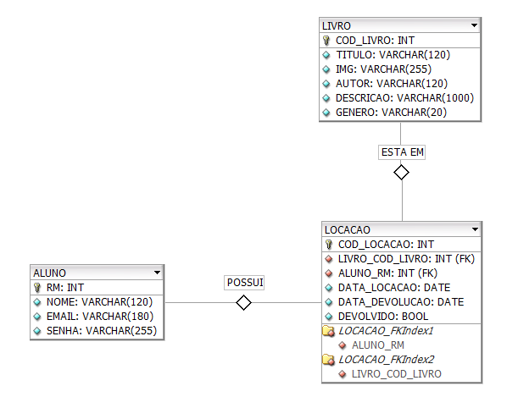
Estrutura do BD

Slide 7
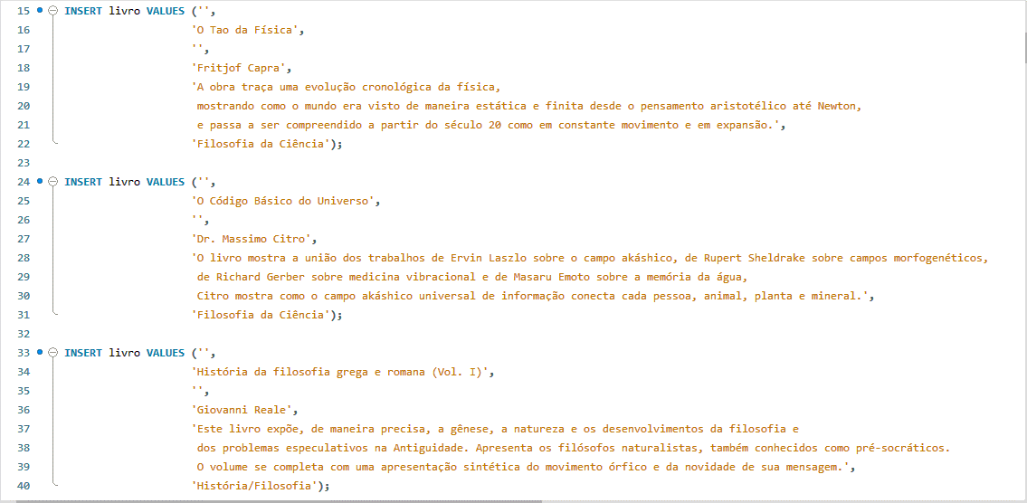
Exemplo de Inserção de Dados

Slide 8


Bootstrap

Slide 9


GitHub
Git

Slide 10
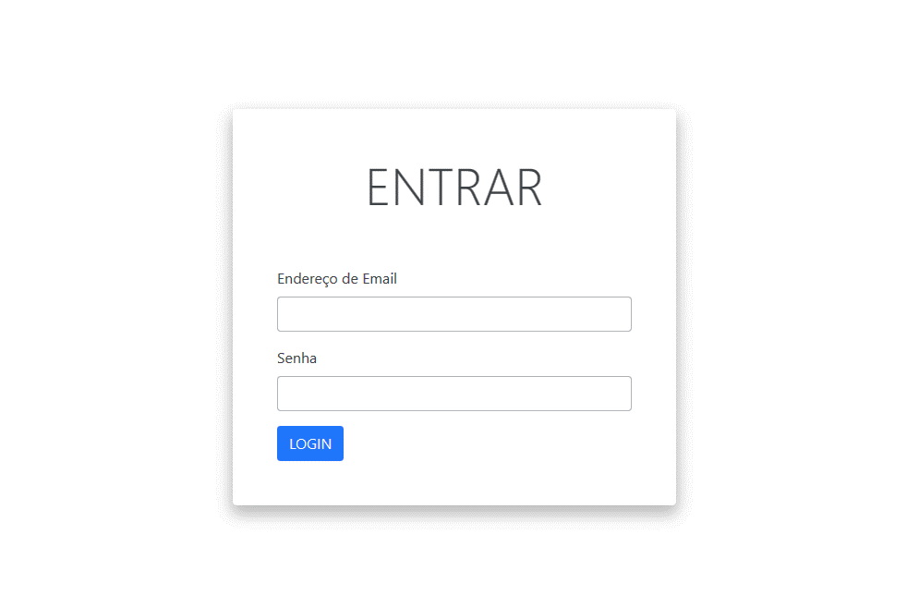
Sistema de
login

Slide 11

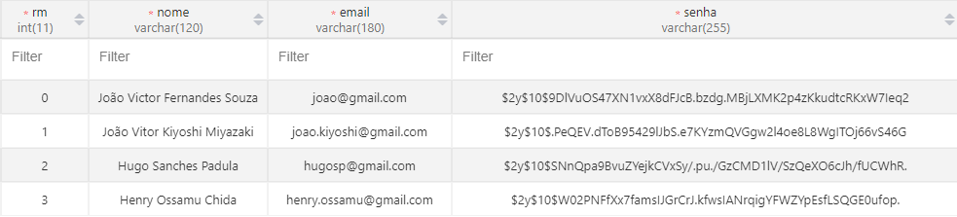
Password_hash

